Slide 1
Операционные системы и оболочки

Slide 2
Контакты
Ростислав Косивец
E-mail: rostislav.etc@gmail.com
Telegram/Viber/WhatsApp: 8 (912) 226-05-95
Посещаемость, выполнение практики и пр. -> http://bit.ly/2cWf6Dh

Slide 3





Классификация
Unix подобные
Не Unix подобные
Встраиваемые

Slide 4
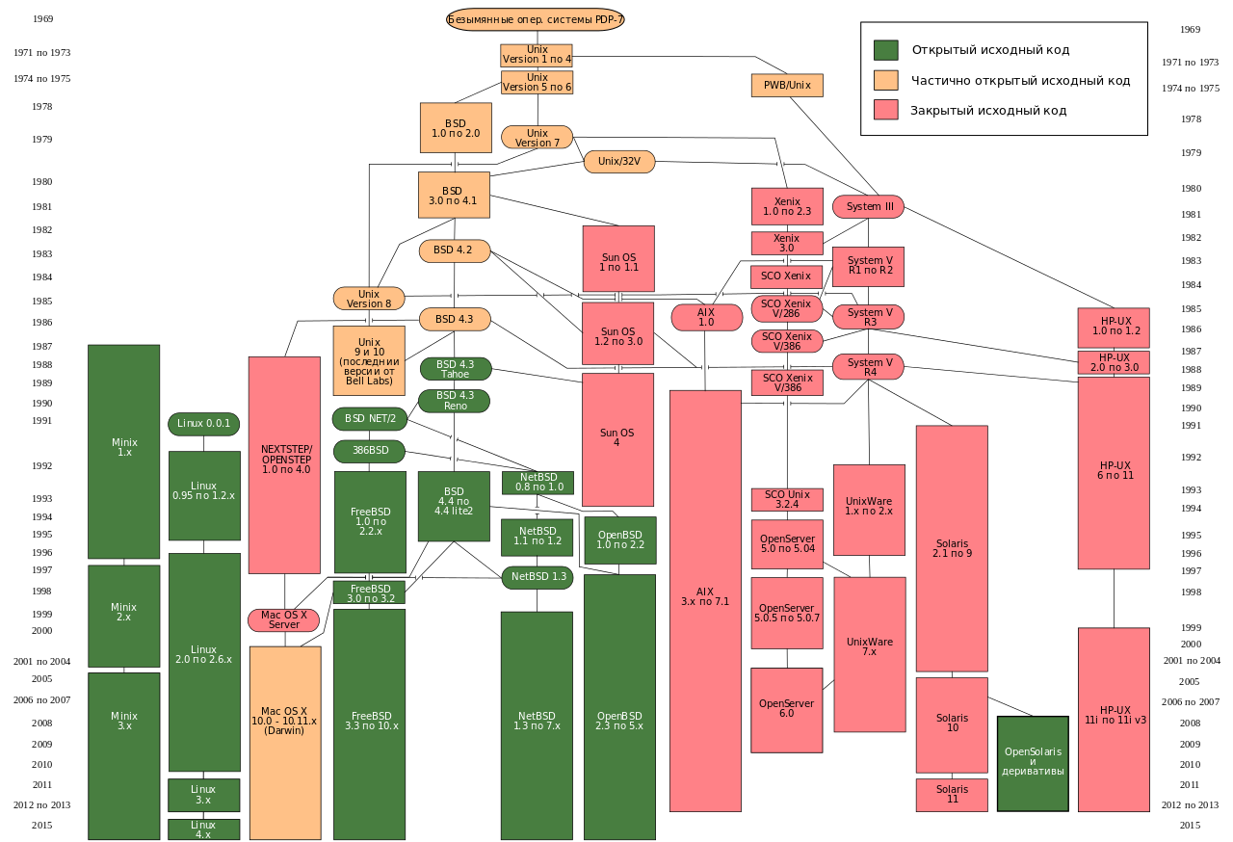
Unix like

Slide 5
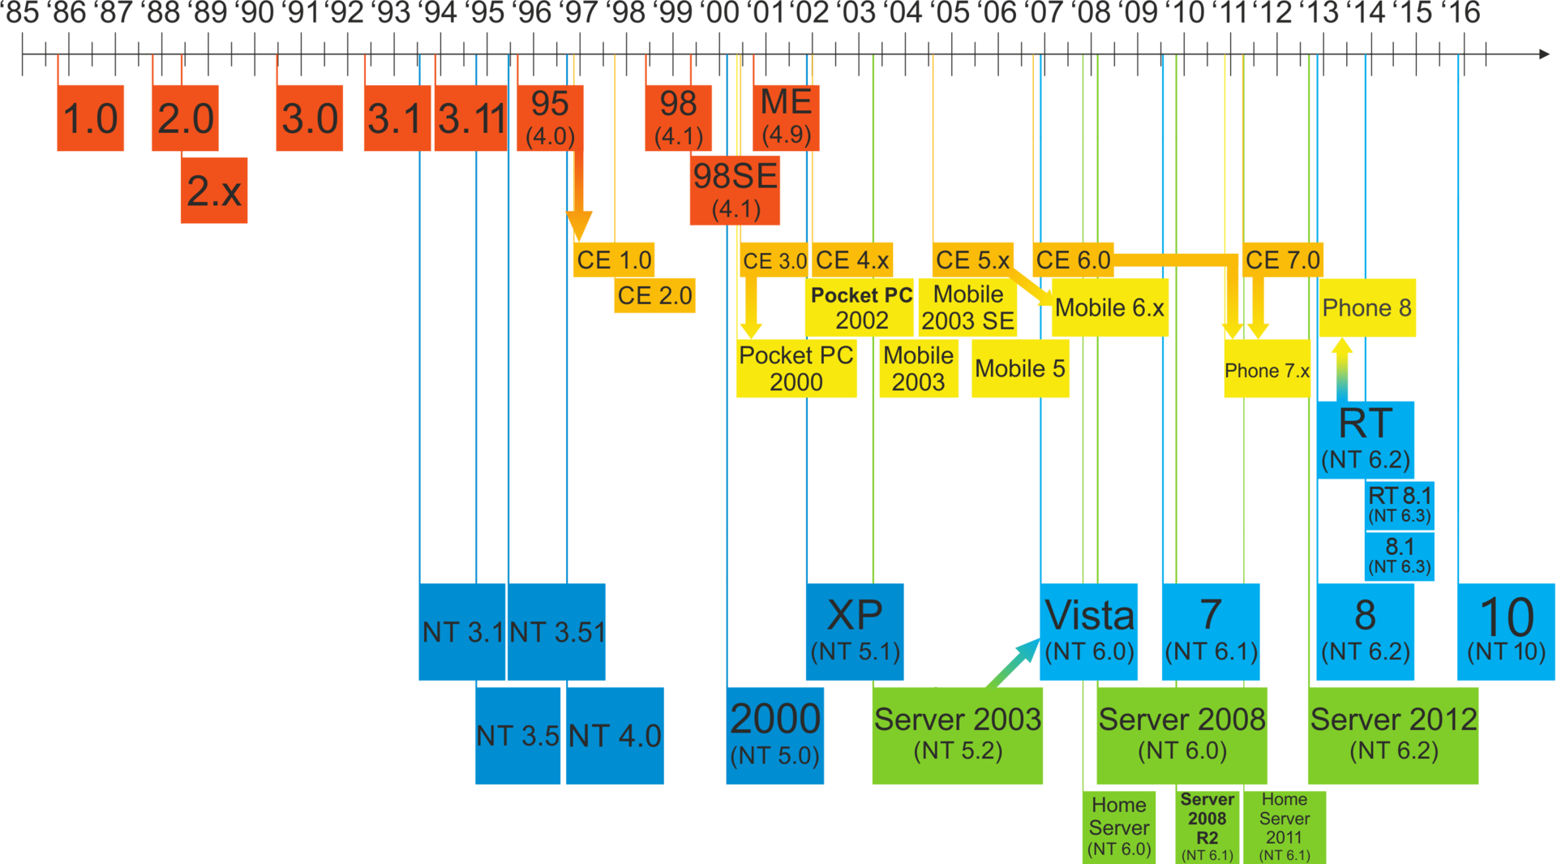
Windows

Slide 6
Аспекты операционной системы
Ядро
Управление процессами
Управление памятью

